Slide 1
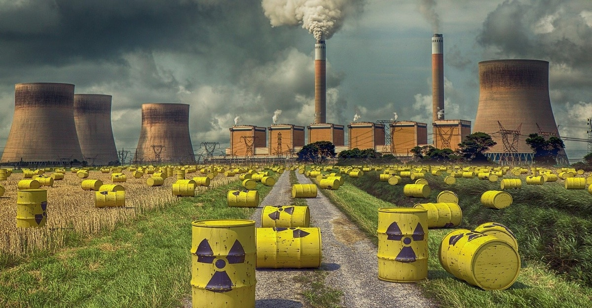
Радиактивті қалдықтар мәселелері
10-дәріс

Slide 2
Радиобелсенді қалдықтар және олардың жіктелуі.
Радиобелсенді қалдықтарды жинау, уақытша сақтау, тасымалдау мен залалсыздандыру
Радиобелсенді қалдықтарды көмудің экологиялық- гигиеналық мәселелері

Slide 3
Радиоактивті қалдықтар түзіледі:
- радиоактивті минералдық шикізатты өндіру және өңдеу процесінде;
- атом электр станцияларының жұмысы кезінде;
- ядролық қондырғылары бар кемелерді пайдалану және кәдеге жарату процесінде;
- пайдаланылған ядролық отынды қайта өңдеу кезінде;
- ядролық қаруды өндіру кезінде;
- зерттеу ядролық реакторлары мен бөлінетін материалдарды пайдалана отырып ғылыми жұмыстарды жүргізу кезінде;
- өнеркәсіпте, медицинада, ғылымда радиоизотоптарды пайдалану кезінде;
- жер асты ядролық жарылыстар кезінде.

Slide 4
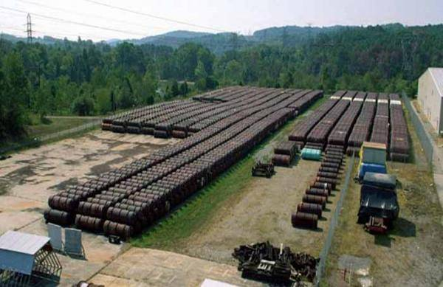
Белсенді қалдықтар – бұл құрамында радионуклидтері бар немесе өкілетті органдар бекіткен бос күйіндегі мөлшерінен жоғары концентрациясында немесе белсенділік деңгейінде радионуклидтерімен ластанған, әрі қарай пайдалануға жатпайтын заттар.

Slide 6
Жанбайтын қалдықтар : металлдар, шыны, керамика, құрылыс қалдықтары және т. б. Бұл түрдің қалдықтарының құрамына сонымен қатар тара кіреді (включает также тару) яғни радиоактивті препарпттарды қапттау үшін қолданатын қап, қолданысқа жарамсыз құралдар, инситрументтер, машиналардың деталі, металды жиһаз, металды құрылыс конструкциялары, штукатурка және басқа құрылыс материалдары, кейде ірі габаритті (крупногабаритные) конструкциялар және құралдар.
Жанғыш қалдықтар : ағаш, пластмасса , резина, полихлорвенильді өнім, текстиль және т. б, жатады. Мұндай типтегі қалдықтарға сонымен қатар қолдануға жарамсыз ағаш және пластмассадан жасалған құралдар, жиһаз, арнайы киім, қағаз, ағаштан жасалған құрылыс конструкциялары жатады.

Slide 8
Радиоактивті қалдықтарды залалсыздандыру және көму.
Жалпы принциптер: Радиоактивті қалдықтарды теңіздердегі радиоактивті зираттарға көмеді. Ресейде бұл әдіс атомды флоттардың пайда болуымен байланысты. Радиоактивті қалдықтарды зираттарға көму 1959 жылдан бастап жүйелі түрде 1992 жылға дейін жалғасты. Бұл зираттар Балтийский, Баранцев, Белый, Краско аудандарында және Охотский және Японский өзендерінде және жартылай Камчатка аралында орналасқан.
Радиоактивті қалдықтардың қоймалары жер астына терең орналастырылады (300 м-ден кем емес), бұл ретте оларды тұрақты бақылау белгіленеді, себебі радионуклидтер көп мөлшерде жылу бөледі. РАҚ жер асты қоймалары жүздеген және мың жылға есептелген ұзақ мерзімді болуы тиіс. Олар сейсмикалық тыныш аудандарда, жарықтан айырылған біртекті жартас алқаптарында орналасады.

Slide 9
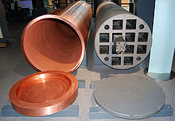
Радиоактивті қалдыққа арналған контейнер
Сұйық радиоактивті қалдықтардың утилизациясы үшін шынылау әдісі қолданылады. Шынылау әдісінде 1250-1600 0 С температурада гранулирленген шыны түзіледі, сосын оны да цементпен араластырып, бочкаларға орналастырады, кейін зираттарға жібереді. Бірақ мамандардың айтуынша бочкалардың ұзақ сақталуы күдік туғызады

Slide 11
Теңіздегі радиоэкологияны бақылау үшін тек 1992 жылы ұйым құрылды. Бұған дейін бақылауды тек зираттардан 50-100км қашықтықта жүргізген. Бірақ контейнерлер шөктірілген зираттарда жиырма жылдан бері бақылау жүргізіліп келеді. Жүргізіп жатқан бақылаулар радиоактивті қалдықтарды қаптап тұрған сыртқы қабаттың қай уақытқа дейін төзетінін және радионуклидтердің теңіз ортасына қашан шығатынын нақты анықтап бере алмайды. АҚШ – та радиоактивті қалдықтардың теңізге тасталған мөлшері 1946-1970 жылдары 86 мың. контейнер тасталған, активтілігі шамамен 95 мың. Кюри. 1971-1983 жылдары радиоактивті қалдықтарды әскери және бүкіл әлемдік атомдық өнеркәсіптер яғни Бельгия, Англия. Нидерланды, Швейцария, Франция, Швеция, Италия, ГФР, Япония, Оңтүстік Кореяның өнеркәсіптері теңіздерге тастаған. Есептеулер бойынша 1967-1992 жылдар аралығында Атылант мұхитында 188188 т контейнерге салынған және 94603 т контейнерге салынбаған радиоактивті қалдықтар көмілген
Жоғары белсенді қалдықтарды көмудің перспективалық әдісі-оларды ғарышқа алып тастау. Әдісті 1959 жылы академик А. П. Капицей ұсынды. Қазір осы салада қарқынды зерттеулер жүргізілуде.
Радиоактивті қалдықтарды көп мөлшерде атом электр станциялары, зерттеу реакторлары және әскери сала (корабльдер мен су асты қайықтарының ядролық реакторлары) шығарады.

Slide 13
Радиациялық қалдық түрлері
Радиациялық қалдықтарды залалсыздандыру әдістері
Радиациялық қалдықтардың қоршаған ортаға әсері

